Slide 1
Использование цифровой химической лаборатории “RELEON” в урочной и внеурочной деятельности
Валиева Наталья Сергеевна,
учитель химии МОУ СОШ №9 г. Буя

Slide 2
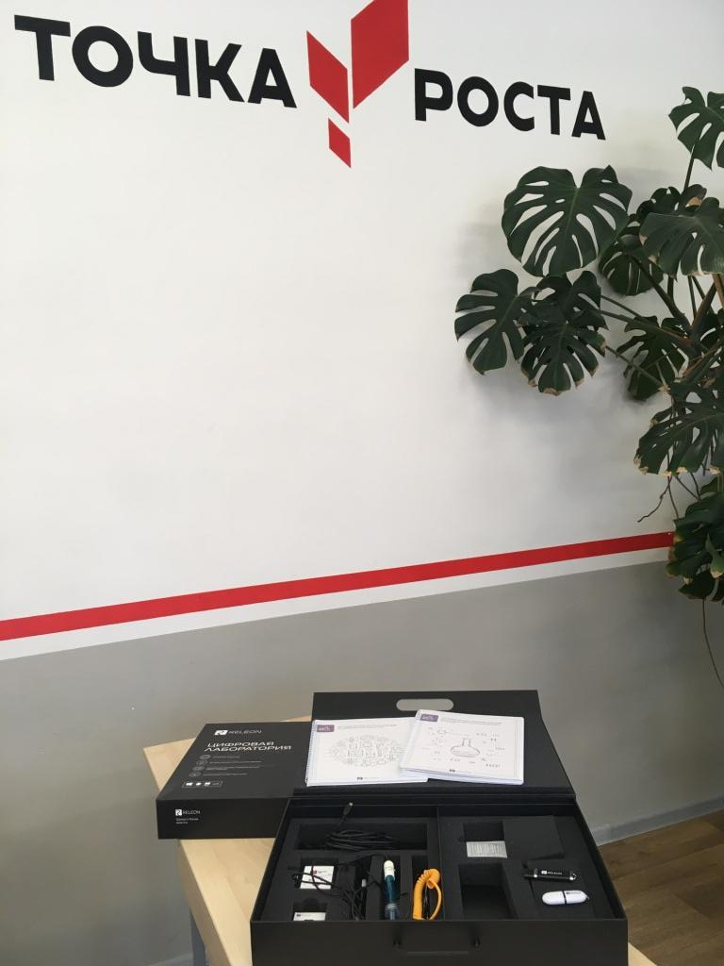
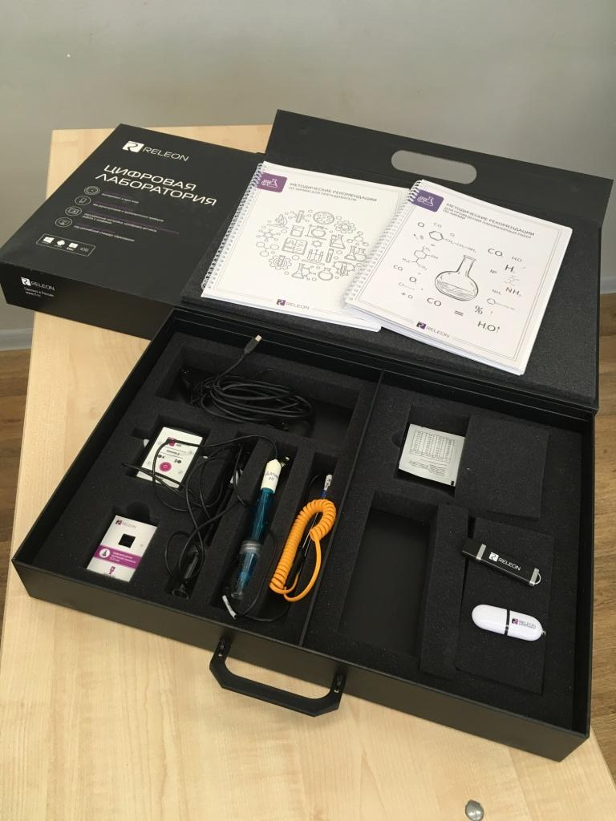
Обзор оборудования
Цифровая лаборатория по химии «RELEON»

Slide 3
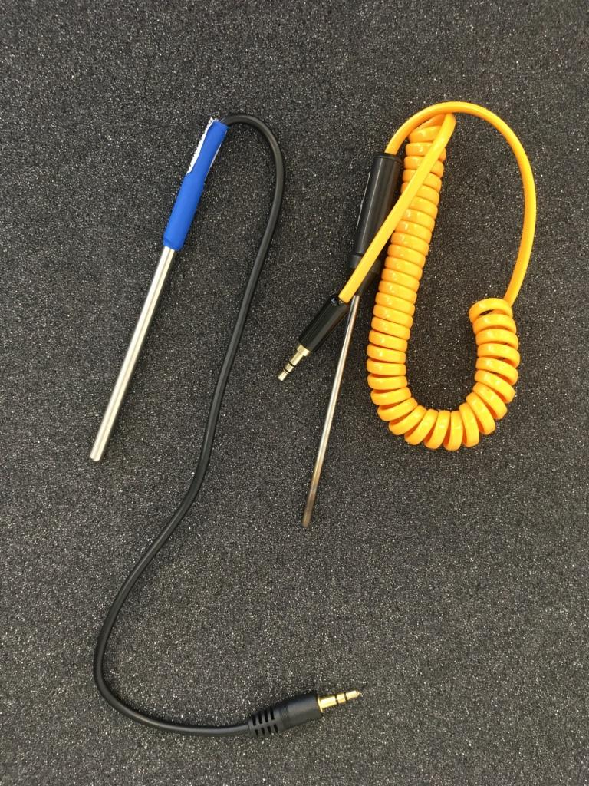
1. Датчик высоких температур (термопарный)
Он предназначен для изучения структуры пламени и измерения высоких температур в опытах с нагревом, охлаждением и плавлением. Датчик имеет выносной зонд на гибком кабиле. Работает в диапазоне температур от -200 до +1300⁰С.
2. Датчик температуры платиновый
Выполнен в виде выносного и герметичного температурного зонда, устойчив к лабораторным реагентам. Работает в диапазоне от -40 до +180⁰С.

Slide 4
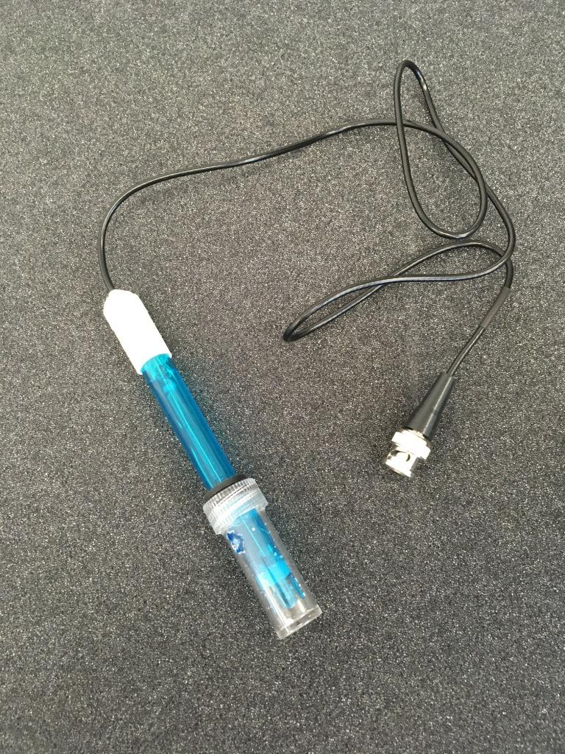
3. Датчик рН
Измеряет водородный показатель рН в исследуемых растворах. В комплекте к датчику поставляется комбинированный измерительный электрод рН и буферный раствор. В комплекте имеется набор из двух порошков с реагентами для приготовления калибровочных растворов. Диапазон измерений: 0-14 рН

Slide 5
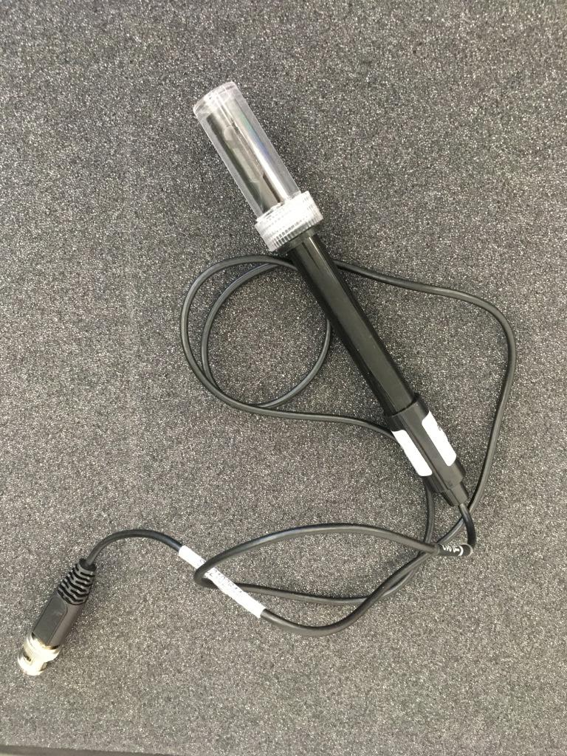
4. Датчик электропроводности.
Измеряет электропроводность различных растворов. В комплекте измерительный щуп. У датчика имеется встроенный цифровой переключатель диапазонов измерений.

Slide 6
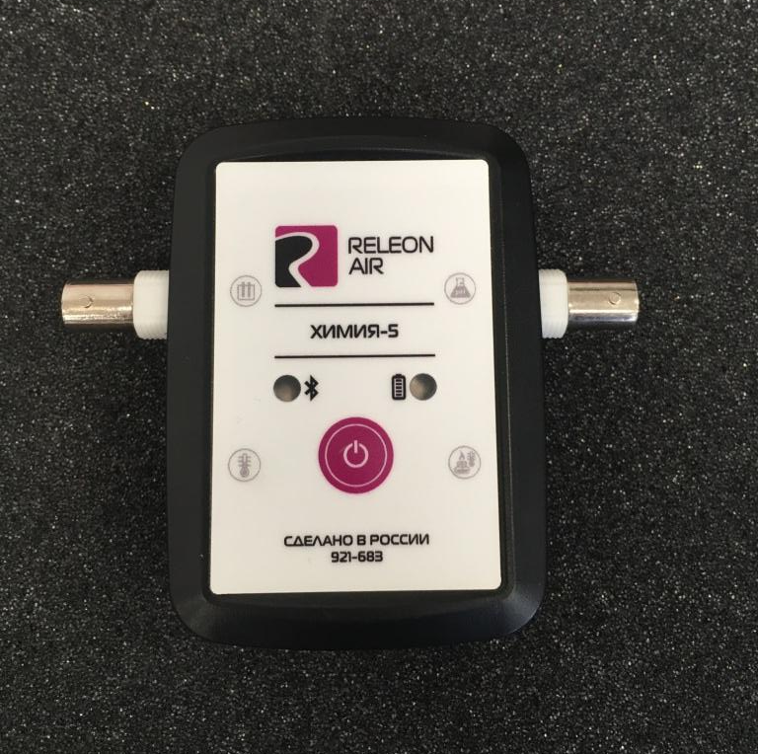
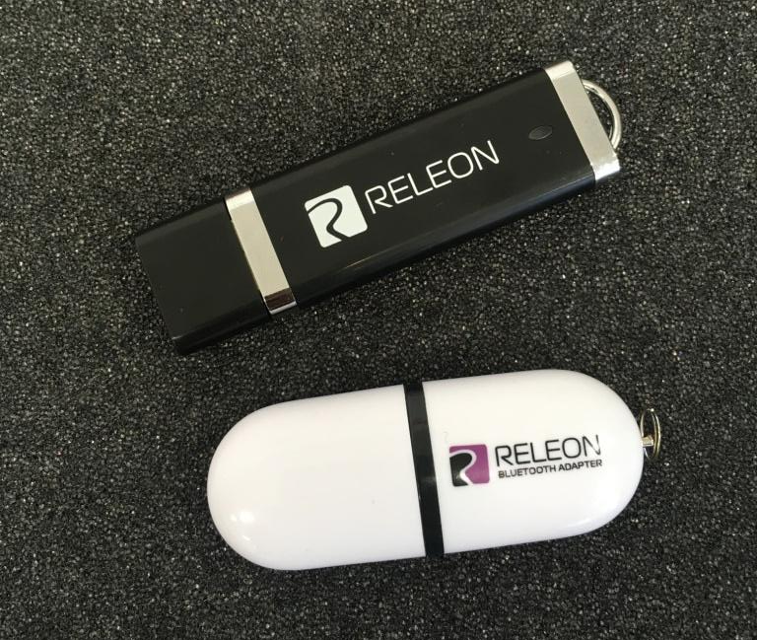
Данные датчики подключаются к ноутбуку через беспроводной мультидатчик Releon Air «Химия-5». Мультидатчик подключается к ноутбуку (планшету или компьютеру) напрямую или через Bluetooth adapter

Slide 7
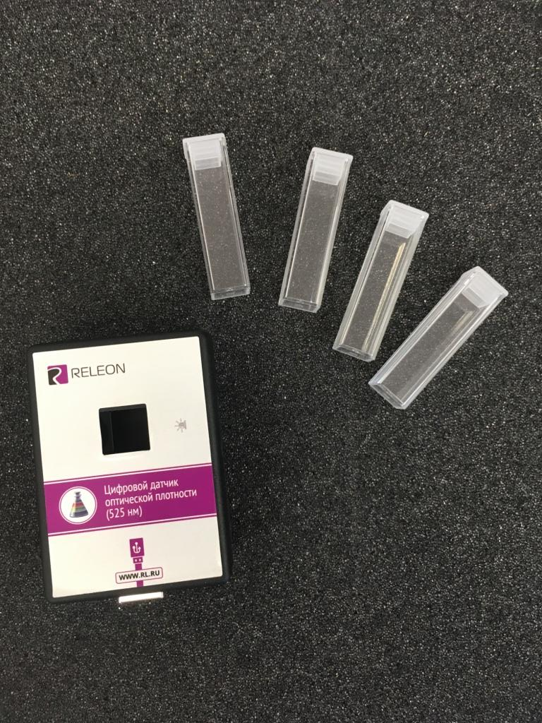
5. Датчик оптической плотности. Измеряет количество пропускаемого света через используемый раствор на определённой длине волны.

Slide 8
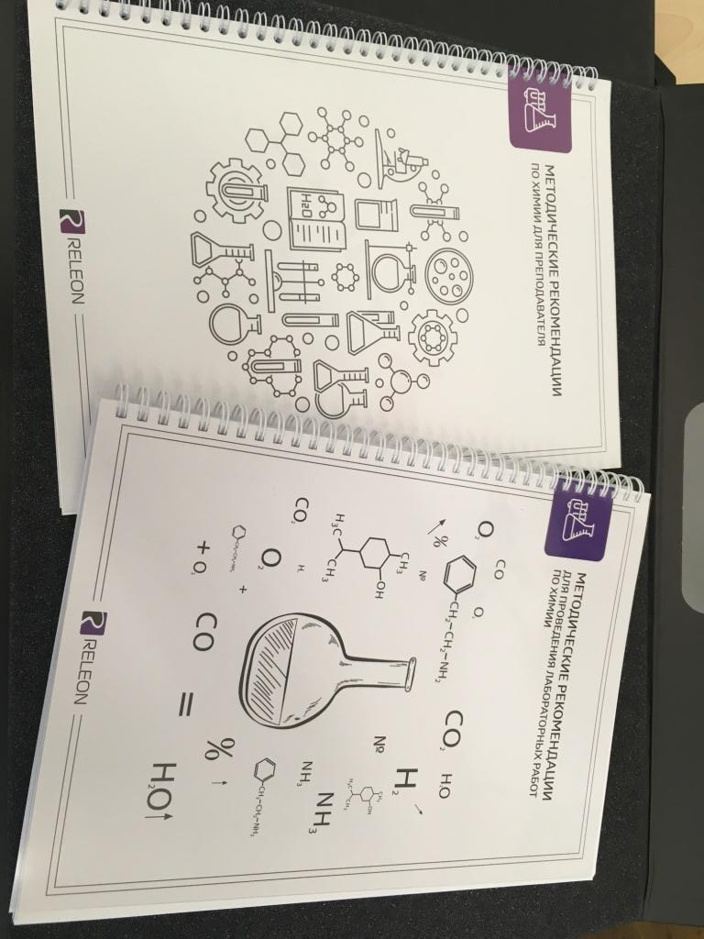

Slide 9
Рабочие программы по химии
Основное общее образование, 8-9 классы
Среднее общее образование (базовый уровень), 10-11 классы
Среднее общее образование (базовый уровень, обновленные ФГОС), 10-11 классы
Среднее общее образование (углубленный уровень), 10-11 классы
Среднее общее образование (углубленный уровень, обновленные ФГОС), 10-11 классы

Slide 10
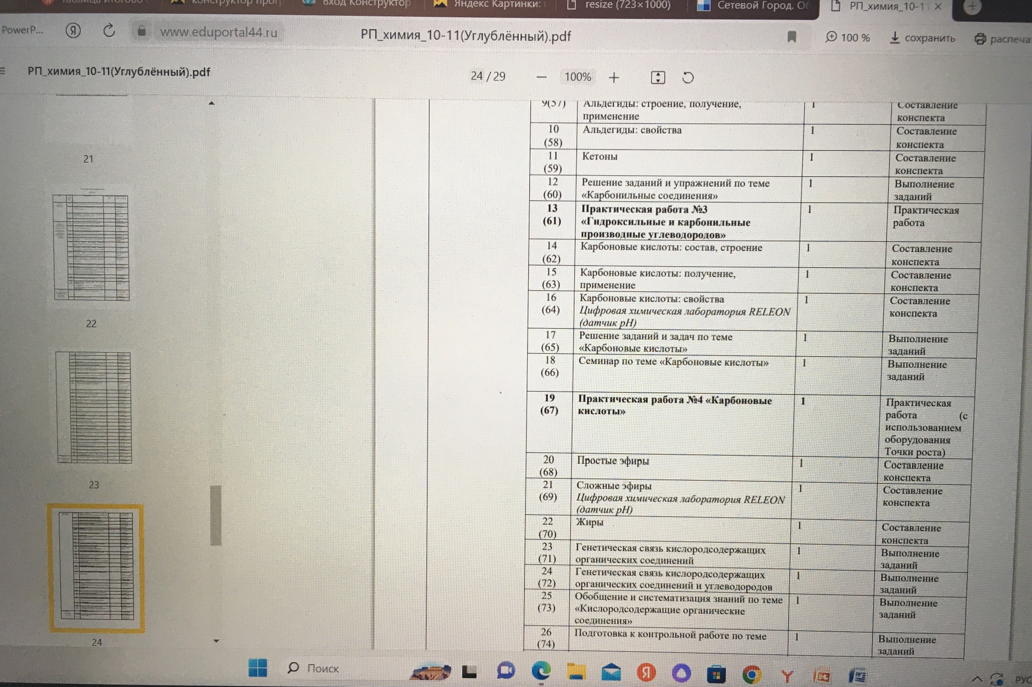

Slide 11
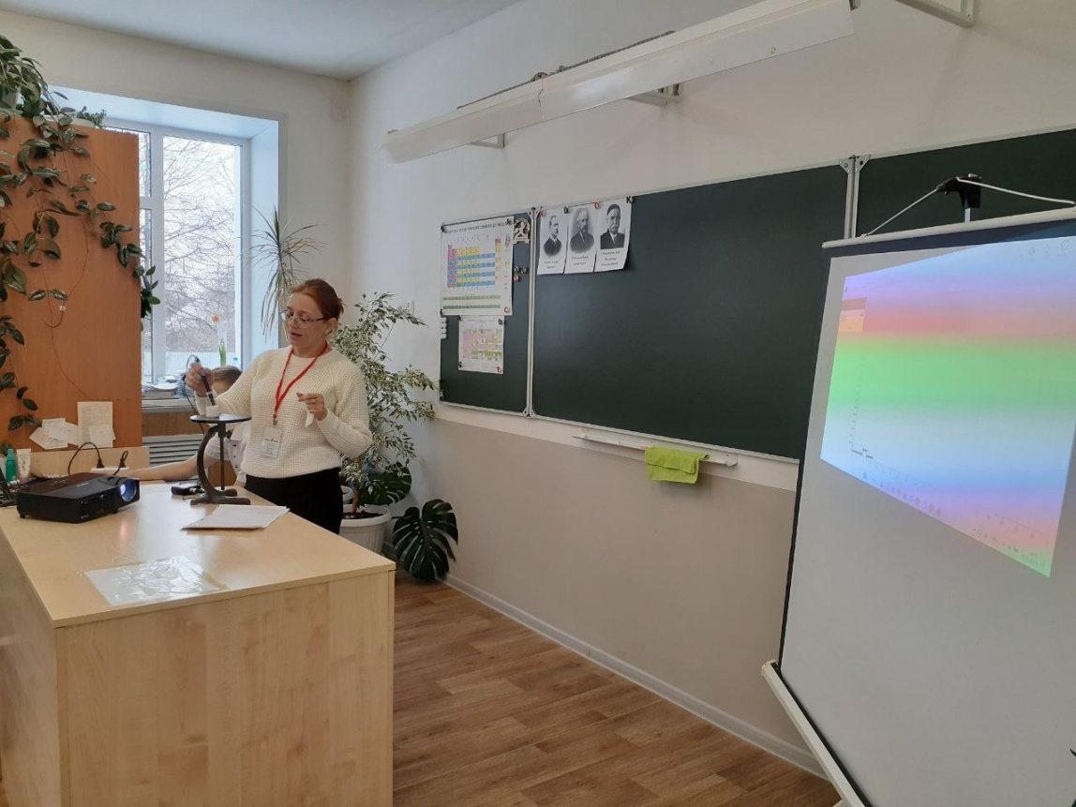
Цифровые лаборатории на уроке Тема: Электролитическая диссоциация Цель: исследовать электропроводность веществ в растворе, рассмотреть понятие «электролиты» и «неэлектролиты»
В ходе урока используется датчик электропроводности в комплекте с мультидатчиком

Slide 12
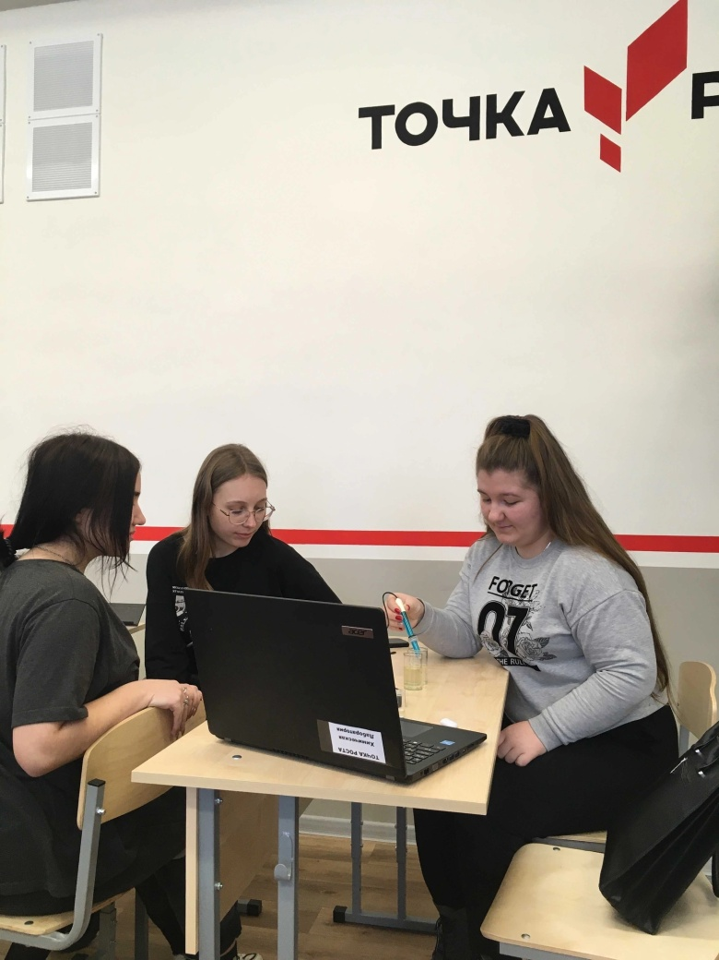
Цифровые лаборатории на уроке Тема: Гидролиз солей Цель: определение рН растворов солей, практическое решение задач ЕГЭ
В ходе урока использовался рН- датчик в комплекте с мультидатчиком

Slide 13
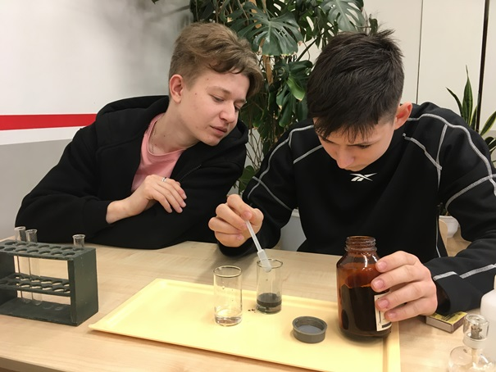
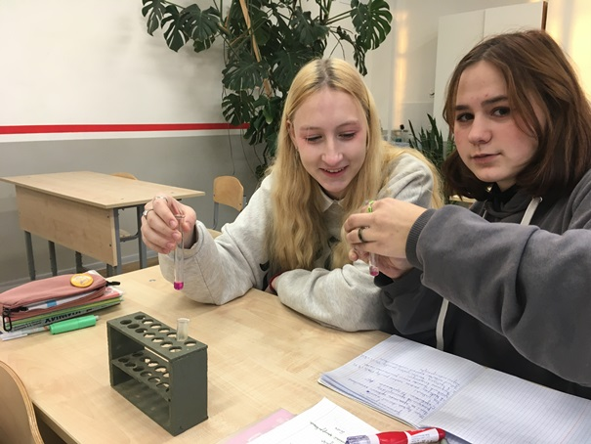
Использование цифровой лаборатории во внеурочной деятельности
Внеурочная деятельность
«Химия в задачах и экспериментах» 10 класс
«Шаг в будущее» 11 класс

Slide 14
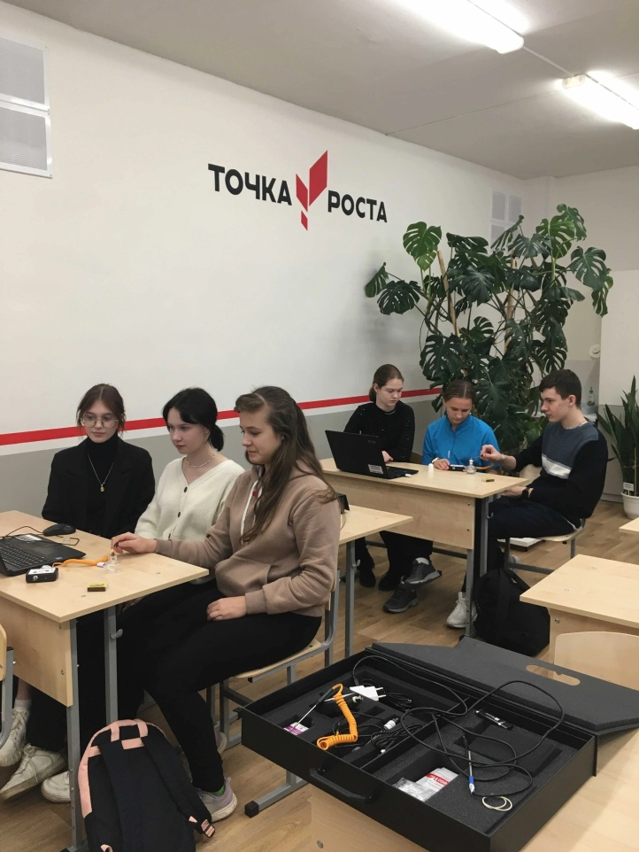
Использование цифровой лаборатории во внеурочной деятельности
Кружок «Экспериментальная химия»
Практическая работа: Исследование температуры горения веществ
Цель: исследовать температуру горения спирта, парафина, бумаги.
Оборудование: термопарный датчик, мультидатчик, ноутбук

Slide 15
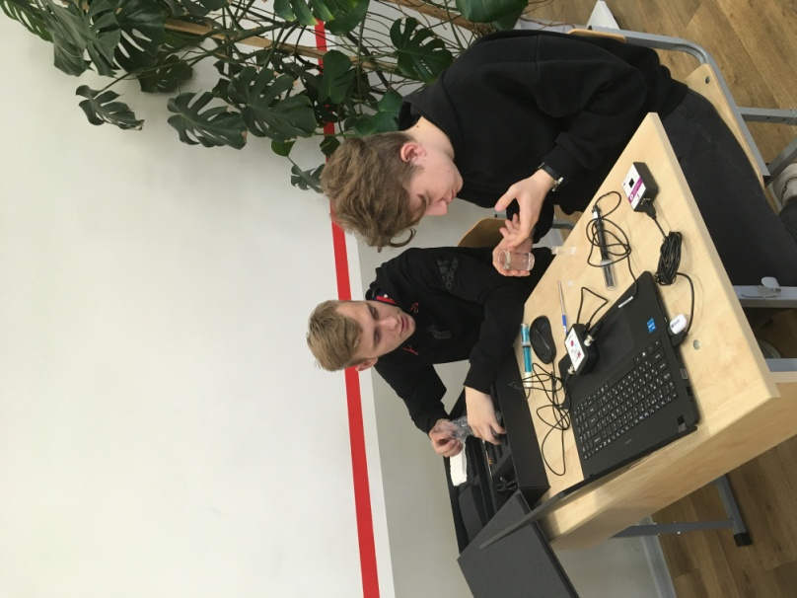
Использование цифровой лаборатории во внеурочной деятельности
Кружок «Шаг в будущее»
Вводное занятие
Цель: познакомиться с работами датчиков лабораториии
Оборудование: цифровая химическая лаборатория, ноутбук

Slide 16
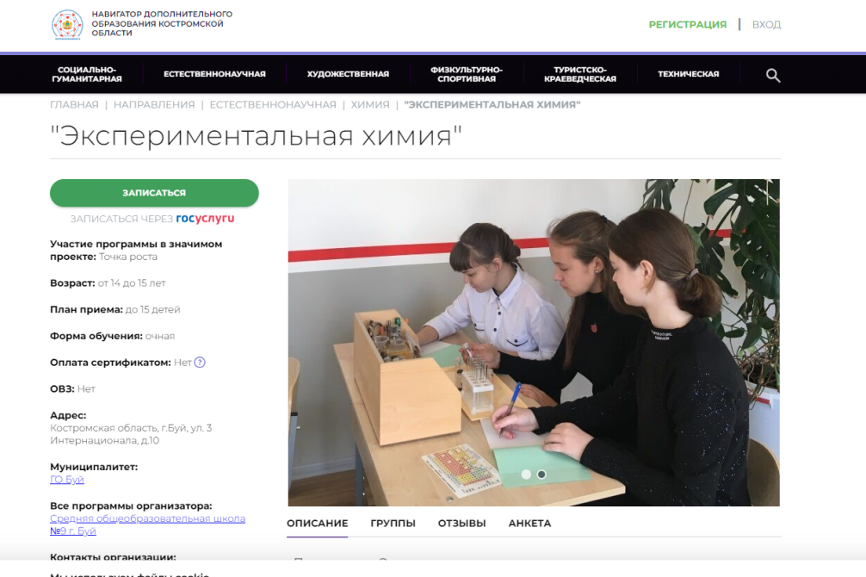
Использование цифровой лаборатории в дополнительном образовании
«Юный химик» 8 класс
«Экспериментальная химия» 9 класс

Slide 17
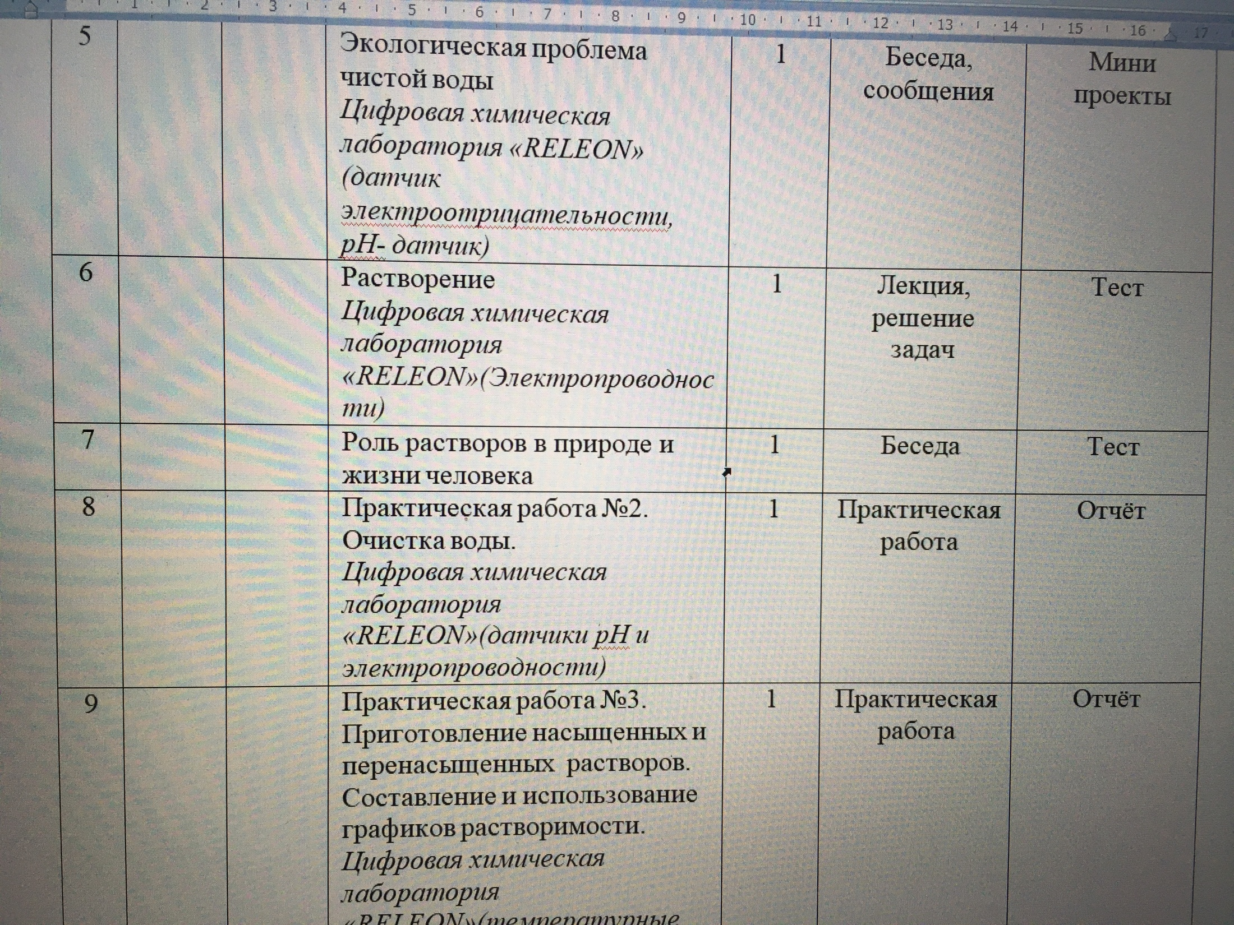

Slide 18
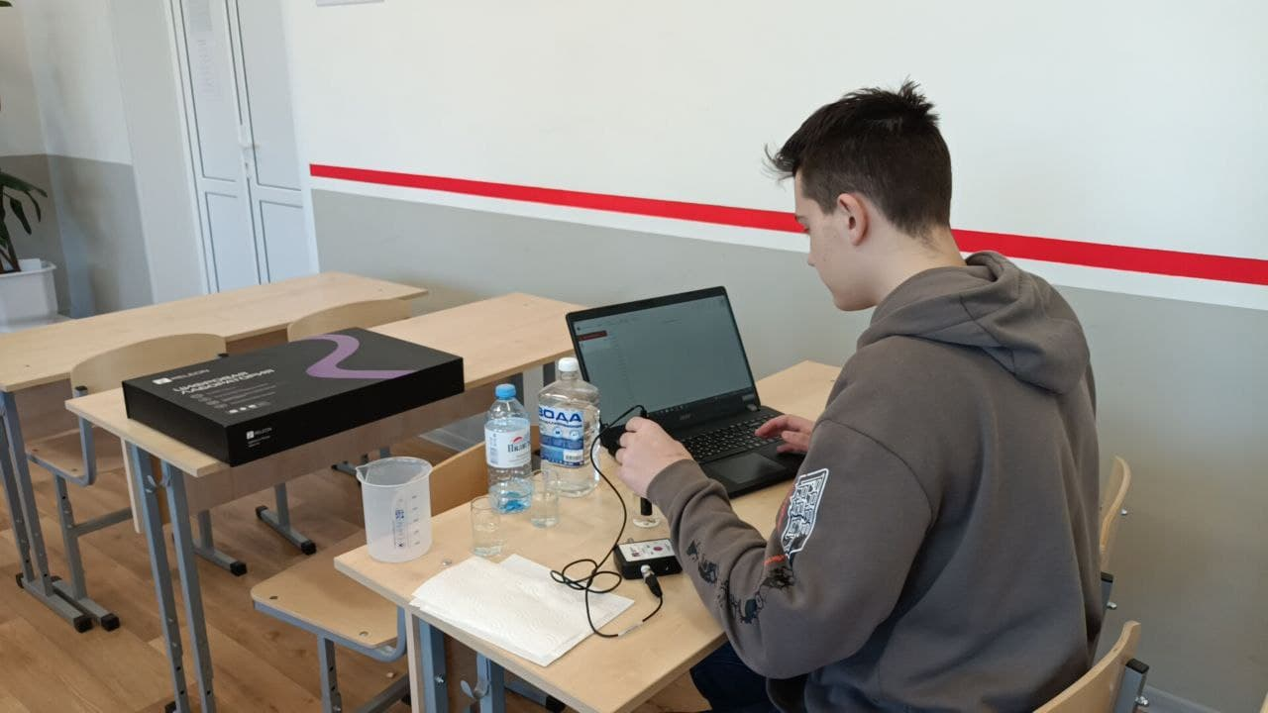
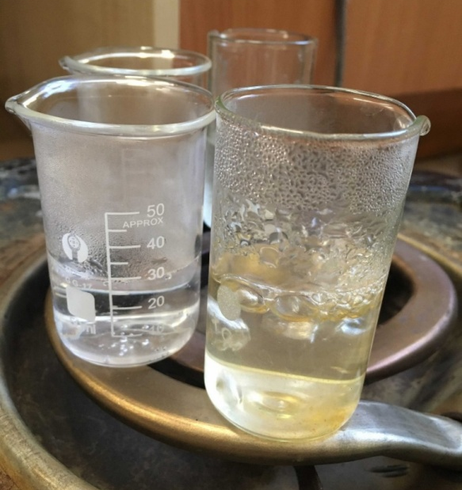
Проектная деятельность Проект: Жёсткость воды и способы её устранения Цель: с помощью датчика электропроводности определить как различные факторы влияют на изменение жёсткости воды из разных источников
Участник городской конференции проектов и исследовательских работ «Горизонты будущего»

Slide 19
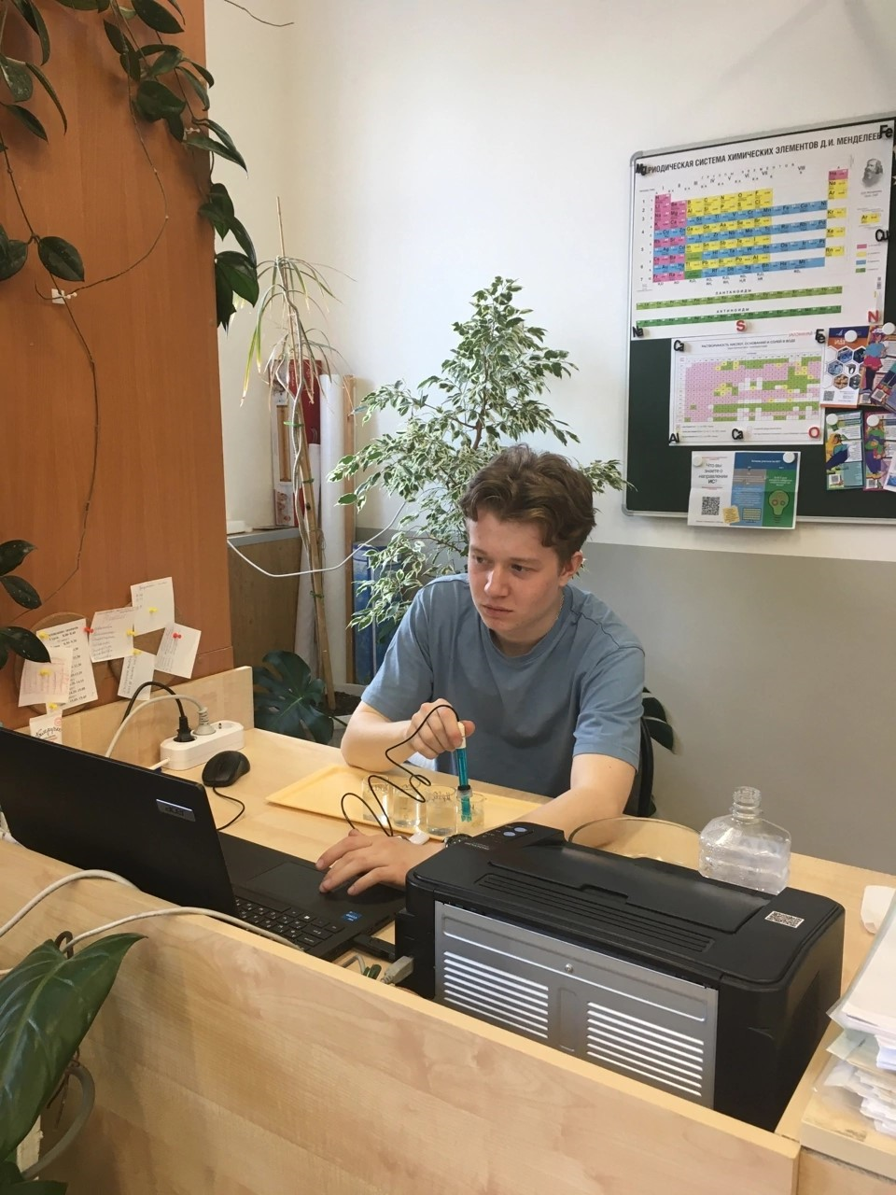
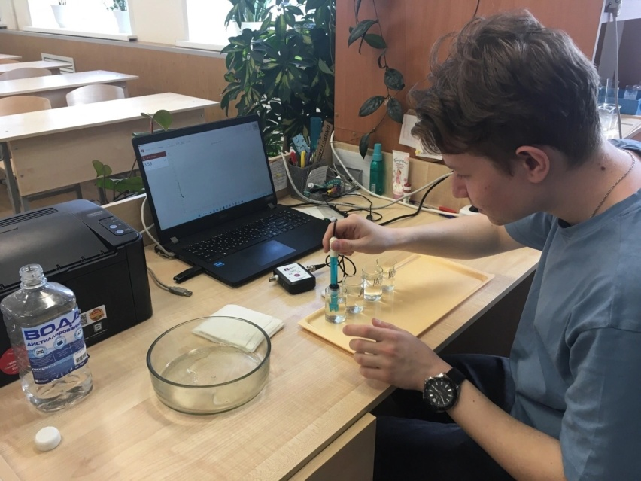
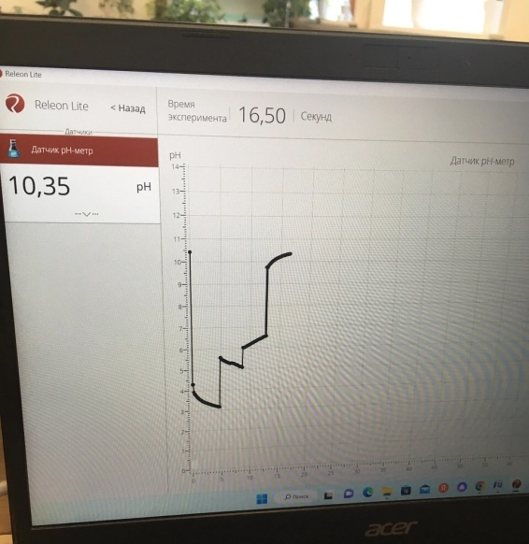
Проектная деятельность Проект: Практическое решение заданий ЕГЭ по химии на гидролиз с помощью цифровой лаборатории Цель: с помощью датчика рН решать задачи ЕГЭ по химии на гидролиз веществ; подтвердить правильность теоретического решения

Slide 20
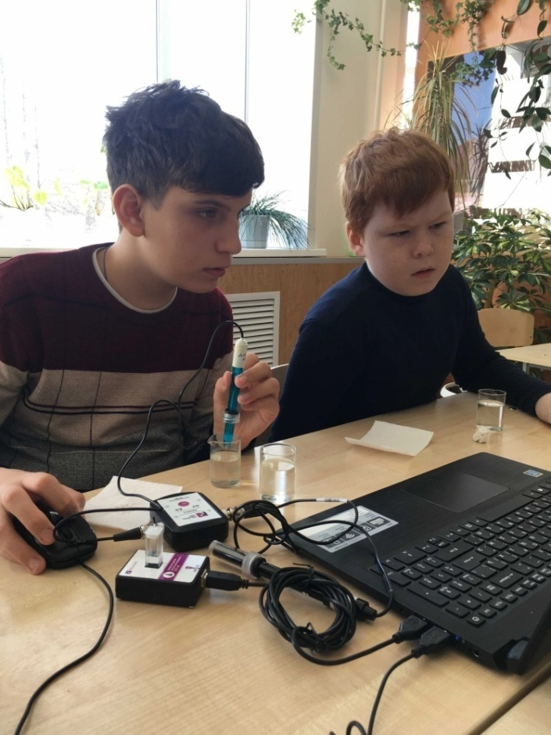
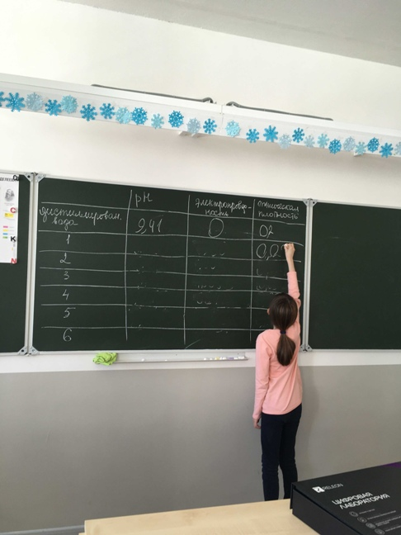
Каникулы. РВО – (2022) Практическая работа: «Изучение качества природной воды». Цель: с помощью рН- датчика определить среду природной воды, с помощью датчика электропроводности определить содержание растворённых веществ, оптическим датчиком определить цветность. http://www.eduportal44.ru/Buy/School9/veksa/SitePages/%D0%A0%D0%92%D0%9E_%D0%A5%D0%B8%D0%BC%D0%B8%D1%8F.aspx

Slide 21
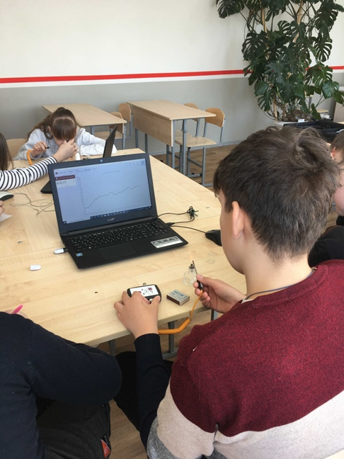
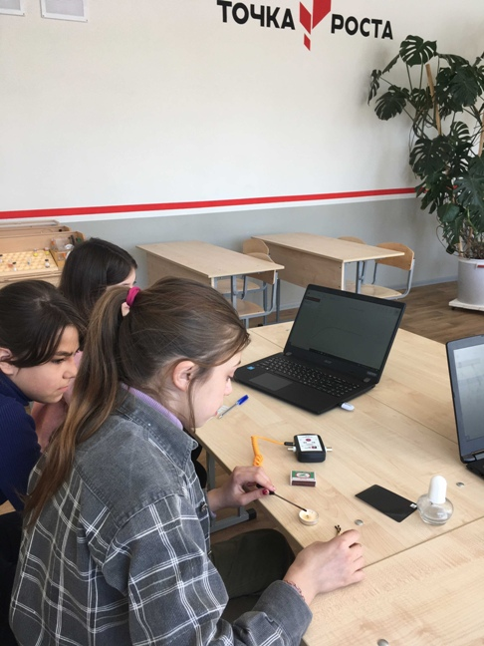
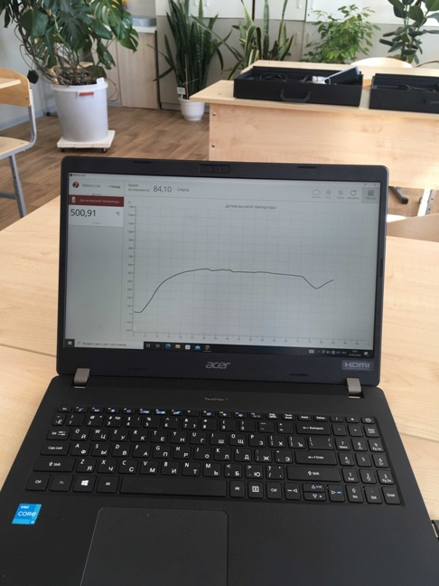
Каникулы. РВО – (2022) Практическая работа: «Изучение строения пламени». Цель: с помощью высокотемпературного датчика изучить строение пламени спиртовки и ответить на вопрос: почему в лаборатории не греют на свече.

Slide 22
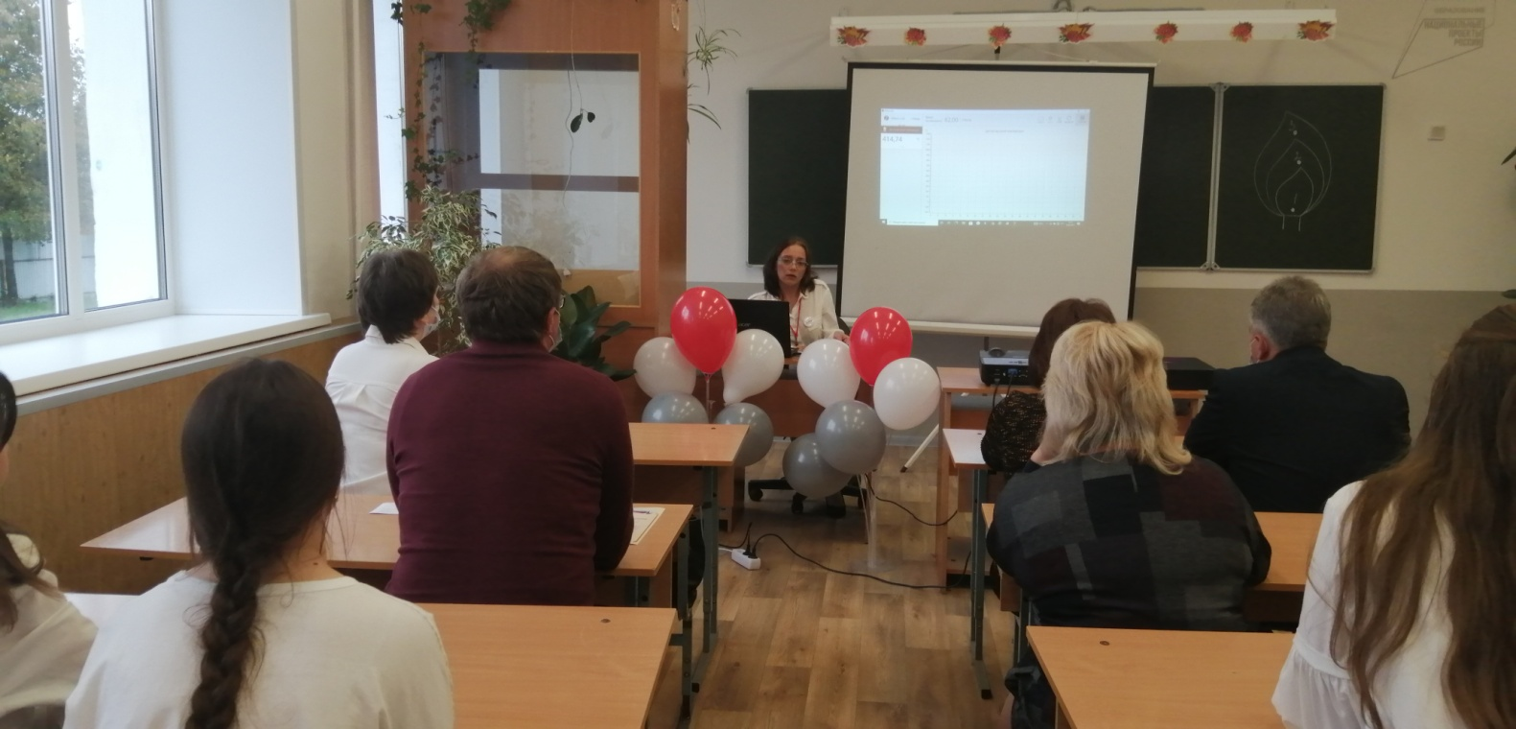
Мероприятия центра «То​чка роста» https://www.eduportal44.ru/Buy/School9/veksa/SitePages/%D0%9C%D0%B5%D1%80%D0%BE%D0%BF%D1%80%D0%B8%D1%8F%D1%82%D0%B8%D1%8F%20%D0%A2%D0%9E%D0%A7%D0%9A%D0%90%20%D0%A0%D0%9E%D0%A1%D0%A2%D0%90.aspx 16.09.2021 года в школе состоялось торжественное открытие Центра Центр образования естественнонаучной и технологической направленностей «Точка роста» Мастер-класс по использованию цифровой химической лаборатории

Slide 23
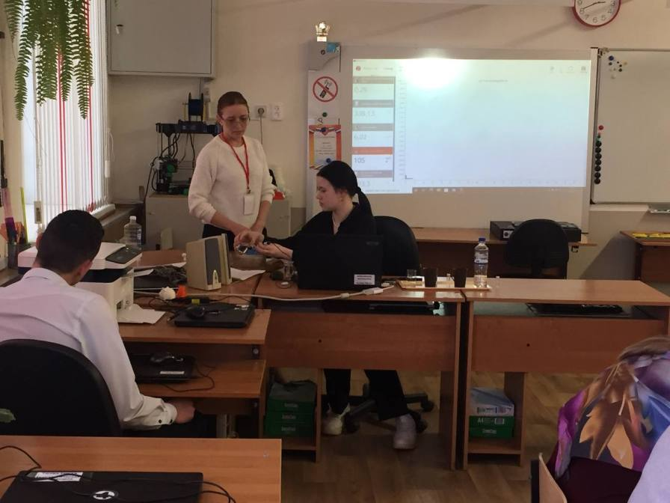
Мероприятия центра «То​чка роста» 22.03.2022 г. муниципальный семинар «Из опыта работы по реализации программ дополнительного образования Центра образования естественно- научной и технологической направленности «ТОЧКА РОСТА» Химический анализ 3D изделий c использованием цифровых лабораторий кабинета химии (Выступление участников кружка)

Slide 24
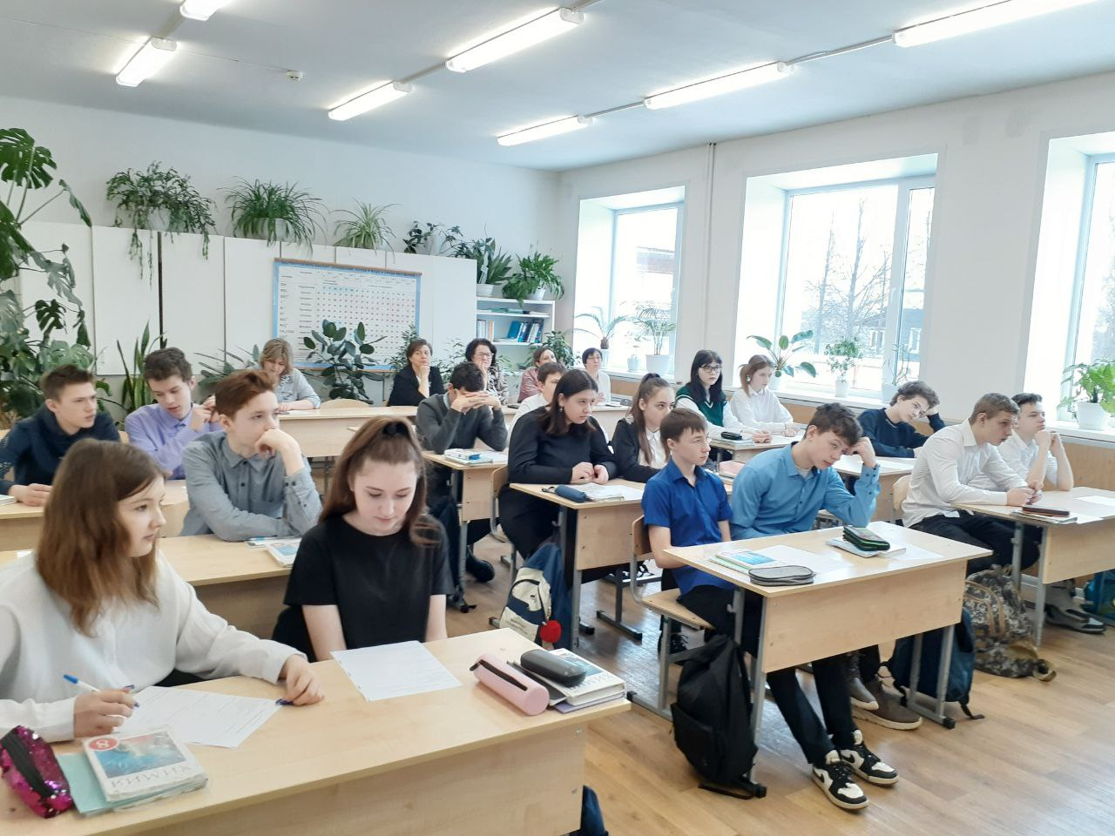
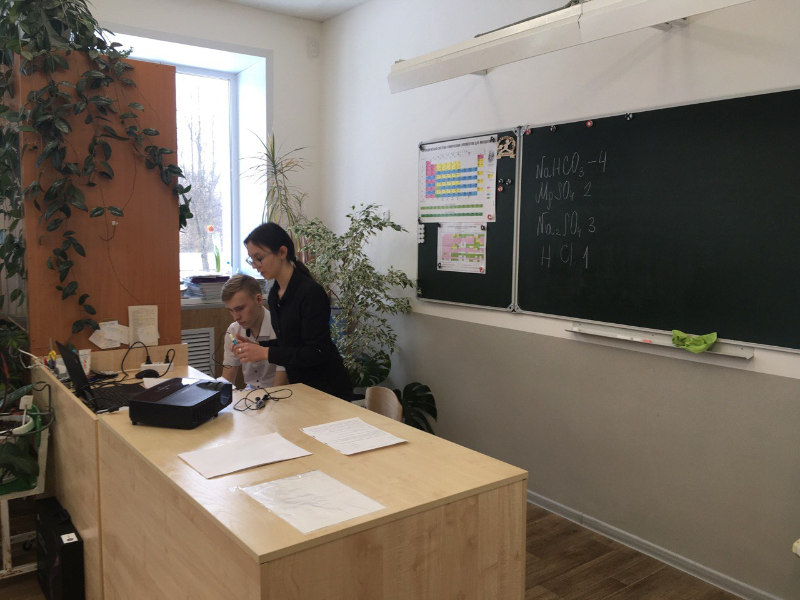
Мероприятия центра «То​чка роста» 15.03.2023 муниципальный семинар «​Использование цифровых лабораторий на уроках химии и биологии, на занятиях по внеурочной деятельности и дополнительным общеобразовательным программам».
Открытый урок «Электролитическая диссоциация»
Мастер-класс
«Гидролиз солей и среда водных растворов»

